Slide 1


Slide 2

影视作品分析

Slide 3


需求分析
1
可以选择电影
2
可以通过数据分析电影
3
通过柱型-折线图显示城市评论数及平均分
4
以热力图显示评论的分布
5
生成评论内容的词云图

Slide 4

系统设计

Slide 5
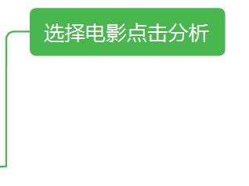
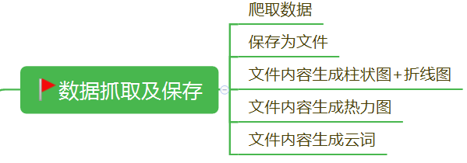
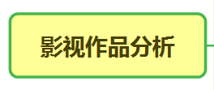
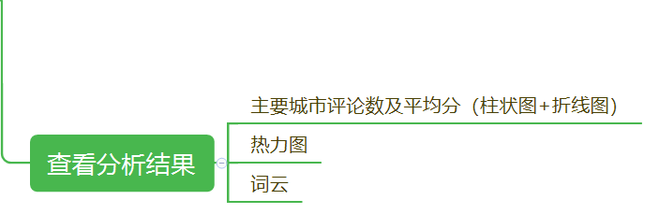
功能结构图

Slide 6
业务流程图

Slide 7

系统预览

Slide 8
系统开发必备

Slide 9
开发工具准备
操作系统：Windows 7、 Windows 10 。
Python版本：Python3.7
开发工具：PyCharm
内置模块：os、sys、json、urllib.request、collections
第三方模块：PyQt5、pyqt5-tools、pyecharts、echarts_china_cities_pypkg、echarts_china_provinces_pypkg、echarts_countries_pypkg、jieba、wordcloud、pandas、matplotlib、imageio

Slide 10
文件夹组织结构

Slide 11
技术准备

Slide 12
jieba模块（分词）
1
wordcloud模块（词云图）
2

Slide 13
什么是分词？
我来到北京清华
我
来到
北京清华

Slide 14
jieba模块特点
1
支持三种分词模式（精确模式、全模式和搜索引擎模式）
2
支持繁体分词
3
支持自定义词典
4
采用MIT（开源软件许可协议）授权协议

Slide 15
wordcloud模块

Slide 16

什么是词云图？
梦想 Python 创新 青春 Java Android 人生 苦短 我用Python 敬业 爱国 富强 民主 和谐

Slide 17
WordCloud()
参 数 名 称 | 说 明 | 参 数 名 称 | 说 明
font_path | 指定使用的字体路径。如果词云文本中包括中文，则需要指定要使用的字体，否则中文将显示乱码 | random_state | 为每个词返回一个PIL颜色
width | 指定要生成的词云图的宽度，单位为像素，不需要指定单位。默认值为400像素 | background_color | 指定背景颜色，默认为黑色
height | 指定要生成的词云图的高度，单位为像素，不需要指定单位。默认值为200像素 | mode | 指定颜色模式，默认为RGB
margin | 指定外边距，默认为2像素 | repeat | 指定文本是否重复，默认为不重复，设置为True表示重复
min_font_size | 最小字号，默认为4号字 | max_words | 指定最大词数，默认值为200个
max_font_size | 最大字号，默认为4号字 | mask | 指定词云的形状。默认为长方形。如果想指定为其他形状需要使用imageio.imread()解析一张图片，再将返回值设置为该参数的值。注意：设置mask参数后，width和height两个参数则不起作用

Slide 18
主窗体设计

Slide 19
主窗体设计
1
实现主窗体
2
查看部分的隐藏与显示
3
下拉列表处理

Slide 20
实现主窗体

Slide 21
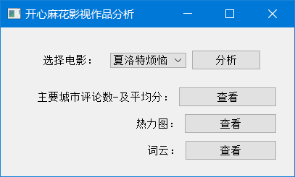
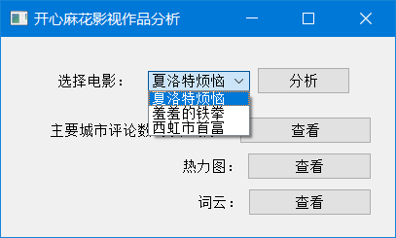
实现的窗体

Slide 22



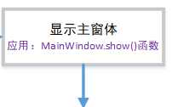
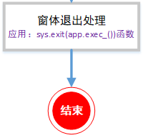
业务流程

Slide 23
查看部分的隐藏与显示

Slide 24
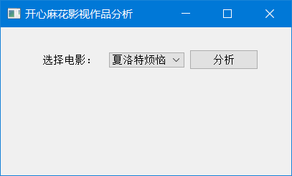
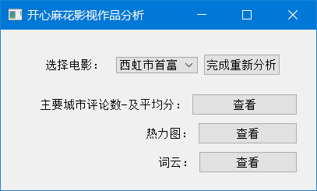
查看部分的显示与隐藏

Slide 25
业务流程

Slide 26
下拉列表处理

Slide 27
下拉列表处理

Slide 28





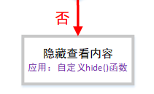
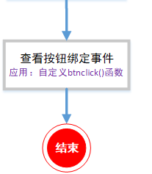
业务流程

Slide 29
数据分析与处理

Slide 30
数据分析与处理
1
获取数据
2
生成全国热力图文件
3
生成主要城市评论数及平均分文件
4
生成云图图片

Slide 31
获取数据

Slide 32

业务流程

Slide 33
生成全国热力图文件

Slide 34

业务流程

Slide 35
生成主要城市评论数及平均分文件

Slide 36
业务流程

Slide 37
生成词云图图片

Slide 38
业务流程

Slide 39
点击查看显示内容

Slide 40
点击查看显示内容
1
创建显示html页面窗体
2
创建显示图片窗体
3
绑定查看按钮单击事件

Slide 41
创建显示html
页面窗体

Slide 42
业务流程

Slide 43
创建显示图片窗体

Slide 44
业务流程

Slide 45
绑定查询按钮
单击事件

Slide 46
业务流程

Slide 47


